Slide 1
Grafik Sanatı Nedir?
Hazırlayan: Eray Ege TETİK

Slide 2

Grafik sanatı, görsel ögeler aracılığıyla bilgi, duygu ya da mesaj iletmeyi amaçlayan yaratıcı bir iletişim biçimidir. Renkler, yazılar, simgeler ve resimler bir araya getirilerek izleyicinin dikkatini çekecek estetik bir anlatım sunulur.
Örnek: Bir sosyal medya paylaşımında kullanılan görsel tasarım, o içeriğin daha fazla kişi tarafından fark edilmesini sağlar.

Slide 3
Grafik Sanatının Tarihi:
Grafik sanatının kökeni çok eski zamanlara dayanır. İlk grafik örnekleri, mağara resimlerinde görülür. Bu resimler, av sahneleri gibi günlük yaşamı betimleyen ilk sanat eserleridir. Matbaanın icadı ile grafik sanat, daha geniş kitlelere ulaşmaya başladı. 20. yüzyılda televizyon ve reklamcılık gibi alanlarda grafik sanat çok daha geniş bir etki alanı kazandı.
Örnek: Eski kitaplarda ve el ilanlarında kullanılan çizimli süslemeler, tarihsel grafik sanatına örnektir.

Slide 4
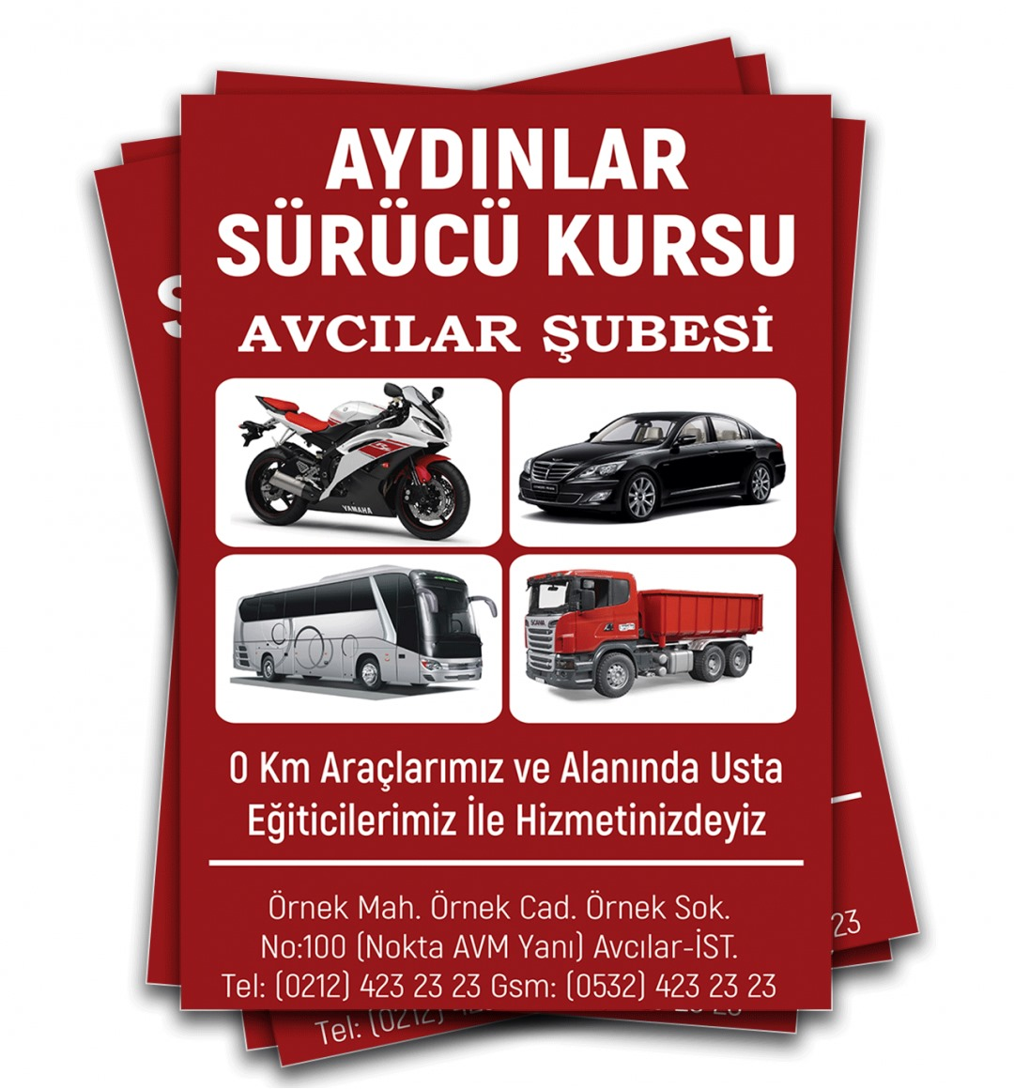

Slide 5
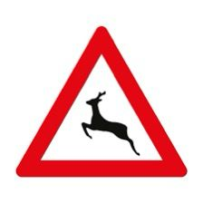
Grafik Sanatının Temel Özellikleri:
Grafik sanat, hem estetik kaygılar hem de iletişim ihtiyaçları doğrultusunda şekillenir. Bu sanat dalı, anlatılmak istenen bilgiyi açık, dikkat çekici ve anlaşılır hale getirir. Grafik sanat, dijital ekranlardan basılı kitaplara kadar çok geniş alanlarda kullanılır.
Örnek: Bir trafik işareti, basit bir grafik ile çok önemli bir mesaj verir.

Slide 6
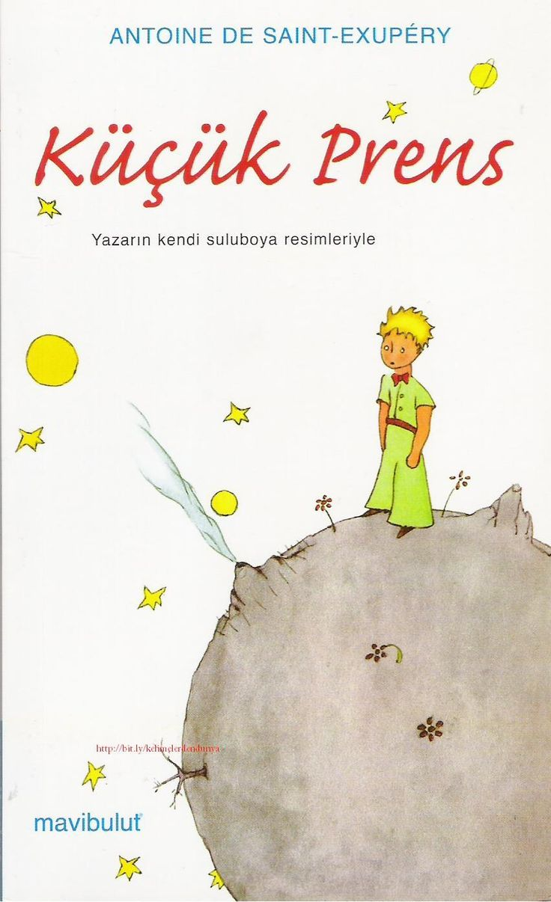
Grafik Sanatının Alt Dalları: İllüstrasyon (Resimleme)
Anlatımı zenginleştirmek amacıyla çizilen görsellerdir. Hikaye kitapları, dergiler ve reklamlar bu yöntemi sıkça kullanır. İllüstrasyonlar, dijital ya da geleneksel yöntemlerle oluşturulabilir.Quentin Blake – Roald Dahl kitaplarındaki illüstrasyonlarıyla bilinir.
Örnek: Bir çocuk kitabındaki renkli resimler, hikayeyi çocuklar için daha eğlenceli hale getirir.

Slide 7
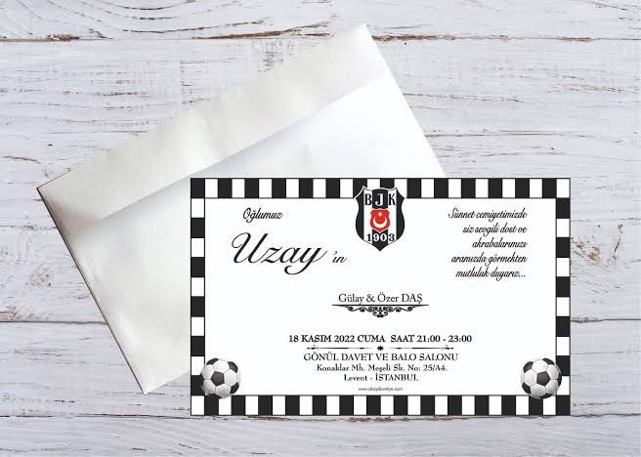
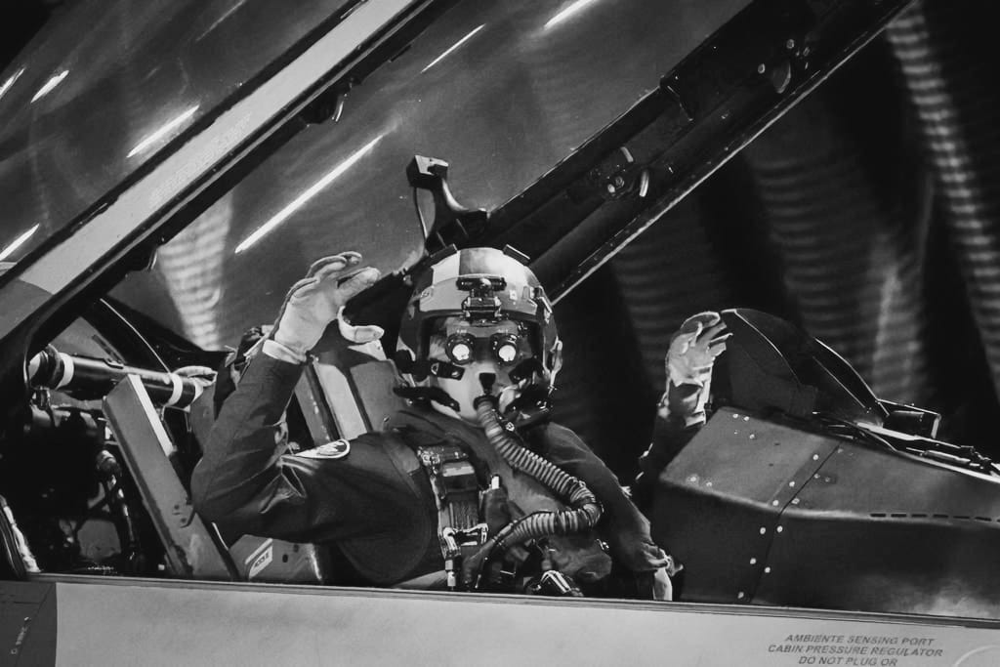
Tipografi:
Yazı karakterlerinin sanatsal ve işlevsel biçimde kullanılmasıdır. Yazının biçimi, büyüklüğü ve aralıkları, mesajın etkisini doğrudan etkiler.Jessica Hische – El yazısı ve süslemeli tipografi konusunda uzman, birçok kitap ve marka için çalışmıştır.
Örnek: Düğün davetiyelerindeki zarif yazı tipleri, etkinliğin şıklığını yansıtır.

Slide 8

Afiş ve Poster Tasarımı:
Etkinlik, film veya kampanyaları duyurmak için görsel ve metinlerin birleştiği tasarımlardır. Dikkat çekici başlıklar ve görsellerle mesaj hızla iletilir.Milton Glaser – “I ♥ NY” logosunun ve Dylan afişinin tasarımcısı.
Örnek: Bir konser afişi, sanatçının kimliğini ve konserin enerjisini yansıtır.

Slide 9

Logo ve Kurumsal Kimlik Tasarımı
Bir marka veya kurumun görsel kimliğini oluşturan tasarımlar bütünüdür. Logolar, sadelik ve akılda kalıcılık açısından önemlidir.Terry Heckler-Starbucks logosunun tasarımcısıdır.
Örnek: Starbucks logosu, sadece bir sembol ile markayı hemen tanınır hale getirir.

Slide 10
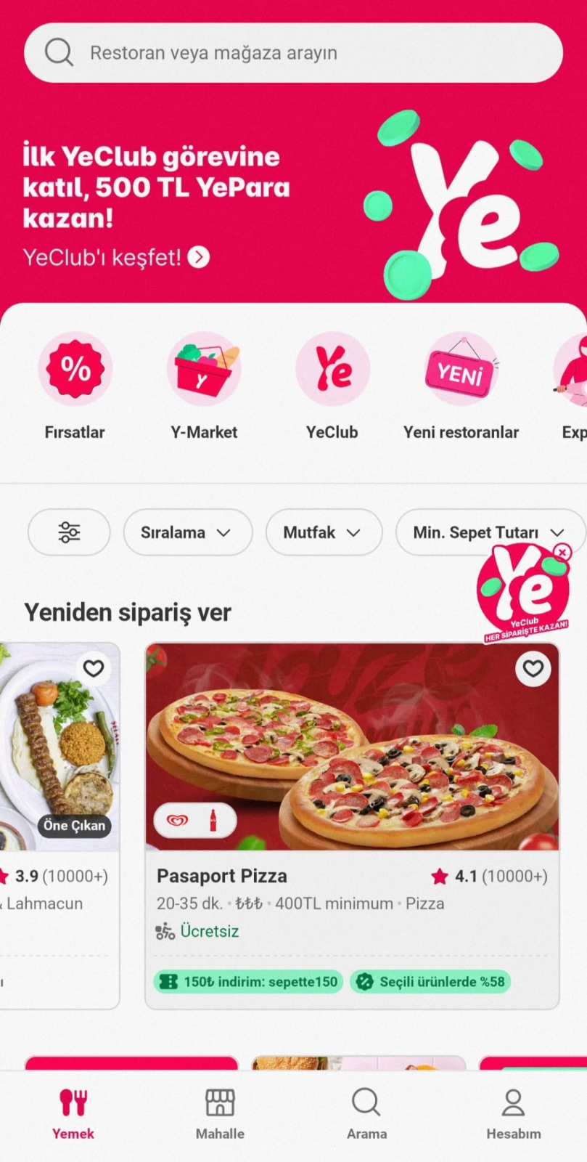
Web ve Arayüz Tasarımı (UI Design)
Web ve arayüz tasarımı, web siteleri ve mobil uygulamaların kullanıcı dostu, estetik ve işlevsel görünmesini sağlar. Renkler, buton yerleşimi ve yazı fontları bu alanda özenle seçilir.Jonathan Lee – Google Material Design ekibinde çalışmış, sade ve kullanıcı dostu arayüzler tasarlamıştır.
Örnek: Bir yemek sipariş uygulamasında kullanıcıyı yönlendiren tasarım, siparişi kolaylaştırır.

Slide 11
Animasyon ve Hareketli Grafikler (Motion Graphics)
Animasyon ve hareketli grafikler, grafik öğelerinin hareketlendirilmesiyle videolar, reklamlar ve tanıtımlar hazırlanır. Bu alanda, bilgiyi dinamik bir şekilde sunmak tercih edilir.Kyle Cooper – Film jeneriklerinde devrim yaratan tasarımcı (örneğin Se7en).
Örnek: Bir telefon markasının tanıtım videosunda görülen animasyonlar, bu alana örnektir.

Slide 12
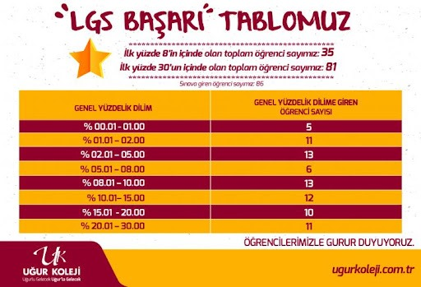
Bilgilendirme Grafikleri (İnfografik)
İnfografikler, karmaşık verileri veya bilgileri kolayca anlaşılır bir yapıya dönüştürür. Grafikler, tablolar ve ikonlarla bilgi görselleştirilir.Nigel Holmes – Bilgilendirici ve eğlenceli infografikler ile tanınır.
Örnek: Bir okulda hazırlanan sınav başarı oranı tablosu, infografik biçiminde sunulabilir.

Slide 13
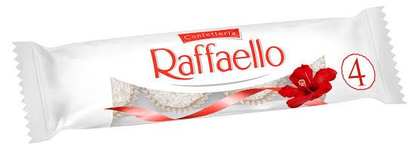
Ambalaj Tasarımı
Ambalaj tasarımı, ürünlerin ambalajlarını estetik ve işlevsel hale getirerek tüketiciye sunar. Marka kimliğini ambalajla yansıtmak mümkündür.Peter Schmidt – Joop! ve Jil Sander gibi markalar için ambalaj tasarımları yapmıştır.
Örnek: Çikolata paketinin rengi ve yazı tipi, tüketicinin dikkatini çekebilir.

Slide 14
Grafik Sanatında Kullanılan Programlar
Grafik sanatçılarının en sık kullandığı programlar şunlardır:
Adobe Photoshop: Fotoğraflar ve dijital görseller üzerinde detaylı düzenlemeler yapılır.
Adobe Illustrator: Vektörel tabanlı çizimler ve logolar oluşturulur.
Adobe InDesign: Kitap ve dergi gibi basılı materyallerin düzenlenmesinde kullanılır.
Canva: Hızlı ve kolay tasarımlar oluşturmak için idealdir.
Figma: Web tasarımı ve uygulama arayüzleri için iş birliği araçları sunar.
Örnek: Bir öğrenci, proje sunumu için Canva’da hızlıca görsel slaytlar hazırlayabilir.

Slide 15
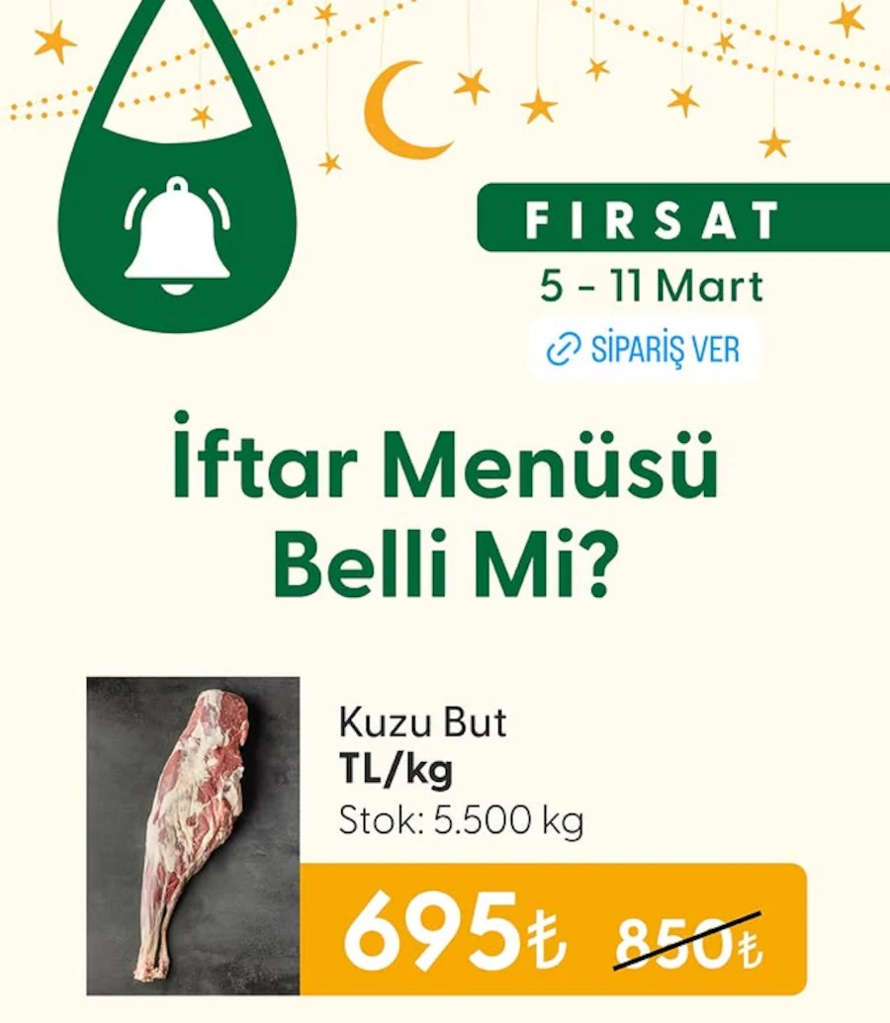
Grafik Sanatının Kullanım Alanları
Grafik sanat, reklamcılık, yayıncılık, sinema, moda, eğitim, oyun sektörü gibi çok çeşitli alanlarda kullanılır. Her sektör, grafik tasarımı kullanarak hedef kitlesine daha etkili bir şekilde ulaşır.
Örnek: Bir marketteki indirim broşürü grafik tasarımı sayesinde daha dikkat çekici olur.

Slide 16
Grafik Sanatçısı Kimdir?
Grafik sanatçısı, mesajları görsel yollarla ileten ve teknik ve sanatsal becerilere sahip kişidir. Tasarım sürecinde hem estetik hem de işlevselliği gözetir.
Örnek: Bir dergi kapağını tasarlayan kişi, grafik sanatçısıdır.
Rob Janoff
Michael Bierut
Massimo Vignelli

Slide 17
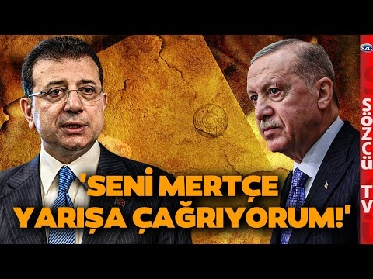
Grafik Sanatında Kompozisyon Kuralları:
Grafik sanatta, renk uyumu, görsel hiyerarşi, boşluk kullanımı, denge ve hizalama gibi kurallar bulunur. Bu kurallar tasarımın anlaşılabilirliğini ve estetiğini artırır.
Örnek: Bir haber sitesinde önemli haberlerin büyük başlıklarla öne çıkarılması, kompozisyon kurallarına örnektir.

Slide 18
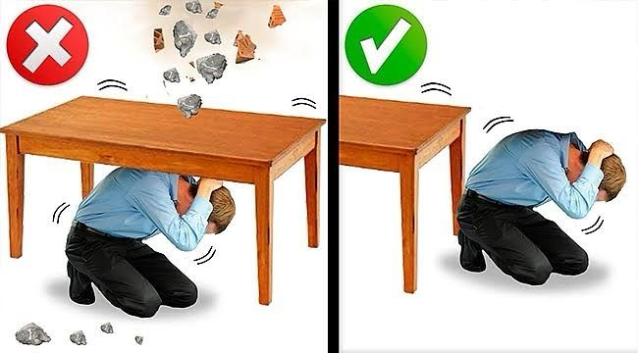
Grafik Sanatının Topluma Katkıları:
Grafik sanat, karmaşık bilgileri sadeleştirerek bilgiye ulaşımı kolaylaştırır. Aynı zamanda sanat yoluyla toplumda farkındalık yaratır ve yönlendirme sağlar.
Örnek: Deprem anında nasıl davranılması gerektiğini anlatan görseller, bu katkıya örnektir.

Slide 19

Grafik Sanatından Örnekler:
Grafik sanatının örnekleri arasında, interaktif afişler, marka logoları, kitap kapakları, uygulama arayüzleri ve web tasarımları yer alır.
Örnek: Hıq Nutrition sade ve şık logosu, markanın kalitesini yansıtır.

Slide 20
Telif Hakkı ve Kullanım İzinleri:
Bu sunumda kullanılan tüm görseller, markalar, logolar ve diğer içerikler yalnızca örnek amaçlıdır. Görsellerin telif hakları, ilgili sahiplerine aittir. Sunumda kullanılan görsellerin ticari amaçla kullanılması, çoğaltılması veya dağıtılması yasal ihlallere neden olabilir. Lütfen, bu görselleri yalnızca eğitim ve öğretim amacıyla, kişisel kullanımda sınırlı olarak kullanınız.
Herhangi bir görseli veya içeriği kullanmadan önce, telif hakkı sahiplerinden izin almanız gerektiğini unutmayın. Aksi takdirde, telif hakları ihlaliyle karşılaşabilirsiniz. Yasal sorumluluklardan kaçınmak için tüm telif haklarına saygı gösteriniz.

